Slide 2

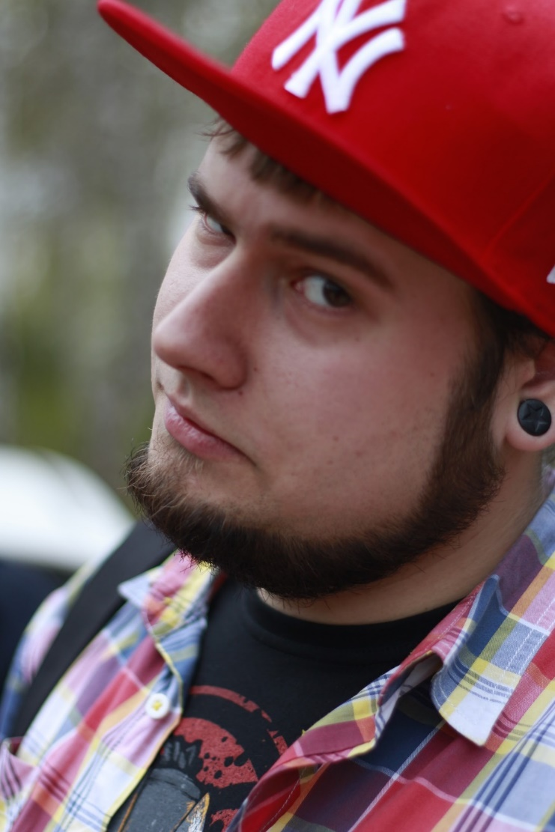
Врублевский Артур
С головой в разработке с 2018
Занимаюсь Frontend (HTML, CSS, JS, JQuery, Vue.js) и Backend (PHP). Пилю микросервисы.

Slide 3
План вебинара
Вёрстка секции с видео
Разбираемся с HTML5 Video API
Заставляем видео воспроизводиться
Контролируем воспроизведение
Делаем блокировку скрола при открытом меню или модальном окне

Slide 4

Домашние задания
Каждый понедельник ученики получают задание, которое необходимо выполнить до следующего понедельника (до 12:00).
После проверки заданий результат выставляется в чеклист.
Всего будет 4 задания.

Slide 5
Созвоны
 | Индивидуальные | Групповые
Формат | Skype | Вебинар
Длительность | 30(90) минут в неделю | 1-1.5 часа
Участники | Наставник и ученик | Наставник со всем потоком 1-2 раза в неделю
Что будет? | Решение проблем, разбор домашнего задания, ответы на вопросы, помощь в выполнении ДЗ | Разбор ДЗ, помощь в выполнении ДЗ, ответы на вопросы, разбор дополнительных тем, новые фишки и т.д
Запись созвона | Если потребуется | +
Дополнительно | Вопросы подготавливайте заранее | Если не сможете присутствовать на созвоне, обязательно пересмотрите запись! Вопросы, которые у вас возникают, наверняка были рассмотрены на созвоне.

Slide 6



Инструментарий
Figma
Github
VS Code или другой
Современный редактор кода

Slide 7



Проблемы, вопросы?
Изучаем
подготовительные материалы
Ищем ответ
в литературе
Ищем ответ в Google
Общаемся в чате
Наставник
2 часа

Slide 8
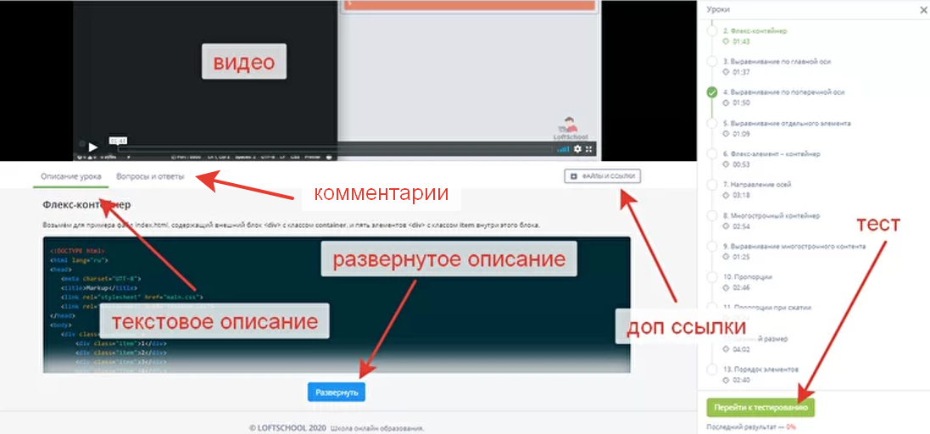
Про материалы

Slide 9
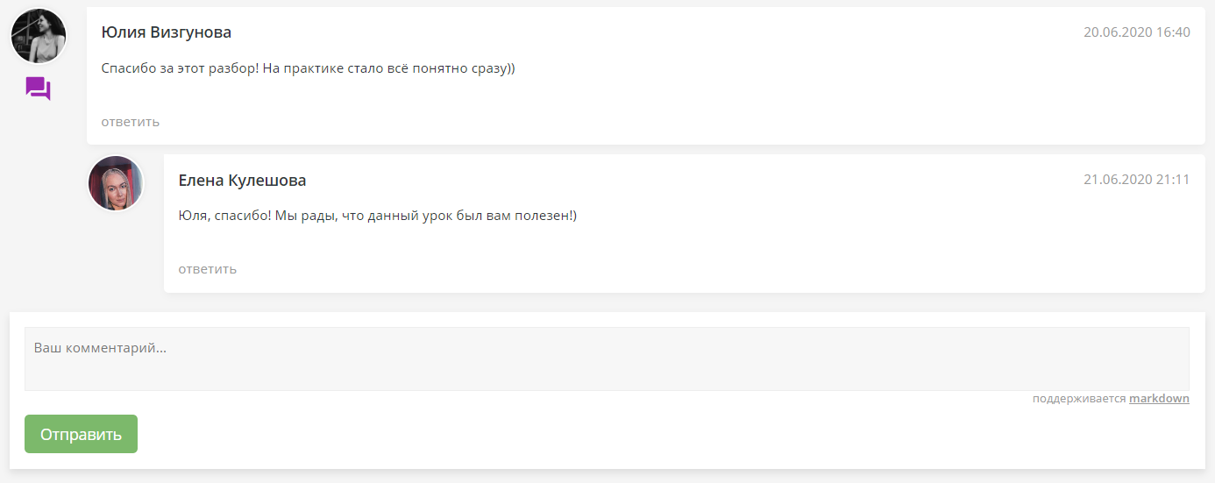
Комментарии под видео

Slide 10
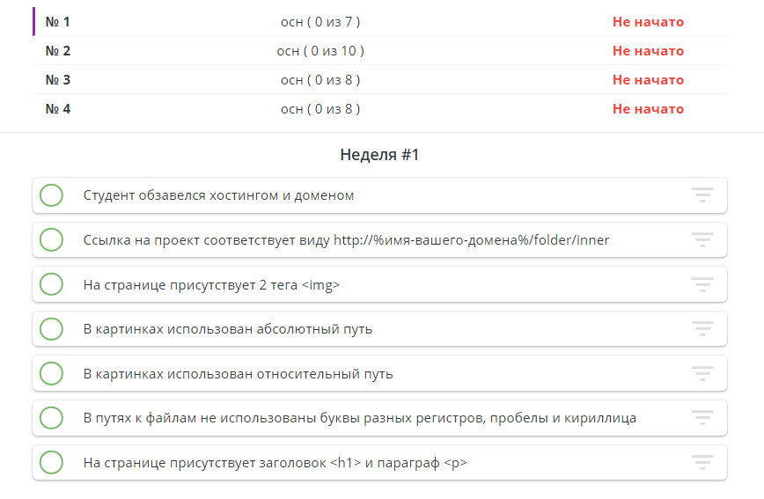
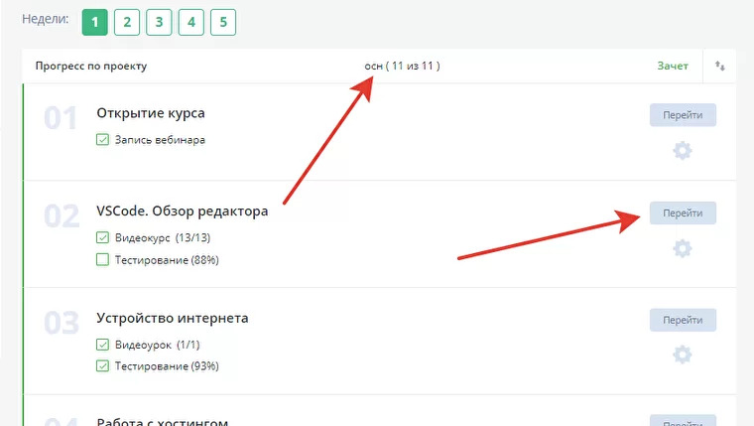
Чек листы (журнал обучения)
Каждое домашнее задание имеет три статуса: зачет / не начато / в работе.
После сдачи на проверку выполненные пункты будут отмечены галочкой, а статус домашнего задания будет в работе.
Пользуйтесь чек листом как подсказкой!
Проверяйте отметку о сдаче домашнего задания в журнале обучения

Slide 11
Индивидуальные созвоны
Желательно заранее
Подготавливаем список вопросов.
Неиспользованный инд.созвон не переносится!
Длительность 30(90) минут в неделю.
Индивидуальные созвоны проходят как в Skype так и на платформе проведения вебинаров.

Slide 12
Когда я онлайн
Обычно 10:00 - 22:00.
Не отвечаю?
Не бойтесь написать мне еще раз ☺

Slide 13




Мои контакты
live:.cid.b2030e1cd2e0fddf
artur.v@loftschool.com
@Врублевский Артур
vk.com/ivart

Slide 14

Время практики!

